Slide 1
Доброго дня.

Slide 2
Домашні задачі

Slide 3
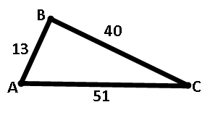
№636
Дано: ∆ABC, AB=13см, BC=40см, AC=51см.
Знайти: R
Розв'язання
1) За теор. Герона $S=\sqrt{p(p−a)(p−b)(p−c)}$
$p=\frac{a+b+c}{2}=\frac{13+40+51}{2}=52$, тоді $S=\sqrt{52\left(52−40\right)\left(52−51\right)\left(52−13\right)}=$156.
2) $S=\frac{abc}{4R}$ звідси $R=\frac{abc}{4S}=\frac{40∙51∙13}{4∙156}=42\frac{1}{2}$.
Відповідь: $42\frac{1}{2}$ см.

Slide 4
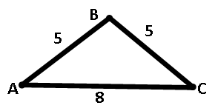
№638
Дано: ∆ABC, AB=5см, BC=5см, AC=8см.
Знайти: r
Розв'язання
1) За теор. Герона $S=\sqrt{p(p−a)(p−b)(p−c)}$
$p=\frac{a+b+c}{2}=\frac{5+5+8}{2}=9$, тоді $S=\sqrt{9\left(9−5\right)\left(9−5\right)\left(9−8\right)}=\sqrt{9∙4∙4∙1}=12$.
2) $S=r∙p$ звідси $r=\frac{S}{p}=\frac{12}{9}=1\frac{1}{3}$.
Відповідь: $1\frac{1}{3}$см.

Slide 5
На попередніх уроках ми розглянули :
теореми синусів та косинусів,
наслідки з цих теорем,
ввели поняття розв’язування трикутників,
розглянули основні типи задач на обчислення елементів довільних трикутників,
повторили відомі та вивчили нові формули для обчислення площі трикутника,
розв'язували задачі викоистовуючи набуті знання

Slide 6
Сьогодні перед нами стоїть задача:
повторити все, що вивчили;
пригадати те, що забули;
вміло застосовувати отримані знання до розв’язування геометричних задач;
отримати практичні навички розв'язування задач, що стане в нагоді під час контрольної роботи і в подальшому житті.

Slide 7
Тема уроку: Розв'язування задач розділу «Розв'язування трикутників»

Slide 8
Співбесіда

Slide 9
Чи часто в житті ми зустрічаємо трикутники?

Slide 10
Для чого в житті можна використати знання про трикутники?

Slide 11
Скільки формул для обчислення площі трикутника використано в Д/з?

Slide 12
Які ще формули для обчислення площі трикутника ми вивчили?

Slide 13
Як називається наступне твердження?
Сторони трикутника пропорційні до синусів протилежних кутів

Slide 14
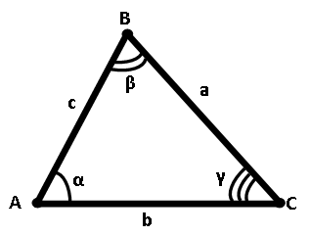
Теорему синусів можна записати формулою
a² = b² + c² – 2bc·сos α
$$\frac{a}{\sin{α}}=\frac{b}{\sin{β}}=\frac{c}{\sin{γ}}$$

Slide 15
Як же формулюється твердження записане такою формулою?
a² = b² + c² – 2bc·сos α

Slide 16
З теореми косинусів, якщо відомо три сторони, можна знайти …
a² = b² + c² – 2bc·сos α
$$\cos{α=\frac{{b^{2}+c^{2}−a}^{2}}{2bc}}$$

Slide 17
А щоб знайти сos β треба записати теорему …
b² = а² + с² – 2ас·сos β
$$\cos{β=\frac{{a^{2}+c^{2}−b}^{2}}{2ac}}$$

Slide 18
Які слова пропущено у твердженні?
У трикутнику проти … лежить більший кут, проти більшого кута лежить … .

Slide 19
Які слова пропущено у твердженні?
… і кути трикутника називаються основними його елементами.

Slide 20
Які слова пропущено у твердженні?
Розв’язати трикутник означає: за даними … основними елементами трикутника … .

Slide 21
Співбесіда закінчена.
Наступний етап Визначення кваліфікаційної належності

Slide 22
Задача 1. Дві сторони трикутника дорівнюють 5 см і 7 см, а кут між ними 60°. Знайдіть третю сторону трикутника.
.
Задача 2. Сторона трикутника дорівнює 10 см , а прилеглі до неї кути - 45° і 75°. Знайти сторону протилежну до кута 45°.
Задача 3. Сторони трикутника дорівнюють 6 см, 9 см, 8 см. Знайти косинус кута, який лежить проти більшої сторони.

Slide 23
Визначення кваліфікаційної належності
Звіримо розв'язки

Slide 24
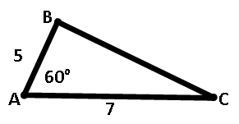
Задача 1. Дві сторони трикутника дорівнюють 5 см і 7 см, а кут між ними 60°. Знайдіть третю сторону трикутника.
.
Дано: ∆ABC, АС=5см, АВ=7см, <А =60°.
Знайти: ВС.
Розвязання.
Використовуючи теорему косинусів маємо:
ВС² = АВ ² + АС ² – 2 АВ ·АС cos<А .
ВС ² = 25 + 49 - 2·5·7·$\frac{1}{2}$ = 39.
ВС =$\sqrt{39}$ .
Відповідь: $\sqrt{39}$см.

Slide 25
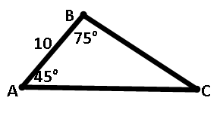
Задача 2. Сторона трикутника дорівнює 10 см , а прилеглі до неї кути - 45° і 75°. Знайти сторону протилежну до кута 45°.
.
Дано: ∆ABC, АВ=10см, <В=75°, <А =45°.
Знайти: ВС.
Розвязання.
ВС – сторона яка лежить проти кута 45°.
<C=180°- (45°+75°)= =180°-120°=60°. Використовуючи теорему синусів маємо: $\frac{BC}{\sin{<А}}=\frac{AB}{\sin{<C}}$ , $\frac{BC}{\sin{45°}}=\frac{10}{\sin{60°}}$ , звідси BC = $\frac{10∙\sin{45°}}{\sin{60°}}=\frac{10∙\frac{\sqrt{2}}{2}}{\frac{\sqrt{3}}{2}}=\frac{10\sqrt{2}}{\sqrt{3}}=\frac{10\sqrt{6}}{3}$.
Відповідь $\frac{10\sqrt{6}}{3}$ см.

Slide 26
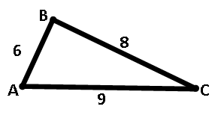
Задача 3. Сторони трикутника дорівнюють 6 см, 9 см, 8 см. Знайти косинус кута, який лежить проти більшої сторони.
.
Дано: ∆ABC, АВ=6см, ВС=8см, АС =9 см.
Знайти: косинус кута, який лежить проти більшої сторони.
Розвязання.
<В – проти більшої сторони АС. За теор. Косинусів:
АС² = АВ ² + ВС ² – 2АВ ·ВС· $\cos{<В}$, звідси
$$\cos{<В=\frac{{АВ}^{2}+{ВС}^{2}−{АС}^{2}}{2АВ∙ВС}}=\frac{36+64−81}{2∙6∙8}=\frac{19}{96}$$
Відповідь: $\frac{19}{96}$см.

Slide 27
Якщо є час:
.
Задача 4. Сторони трикутника 6 см і 3 см, а кут протилежний до більшої з цих сторін, дорівнює 60°. Знайти синус кута, що лежить проти меншої сторони.
Задача 5. Довести, що сума квадратів діагоналей паралелограма дорівнює сумі квадратів його сторін.

Slide 28
Вітаємо. Ваша кваліфікація тепер відповідає вимогам .
Наступний етап Як ви іноді говорите: «Що це було?»

Slide 29
Закінчити речення:
Сьогодні на уроці я повторив …
Сьогодні на уроці я навчився …
Необхідно додатково попрацювати над …
Найважчим для мене було…
Оцінення роботи

Slide 30
Домашнє завдання
§11-14 повторити,
№2, №6, ст131-132
№6 ст 133 (на 10-12 балів)

Slide 31
Дякую за увагу.

